Slide 1

Introduction a git
Un système de contrôle de version distribué

Slide 2

1) INTRODUCTION
DEFINITION
Git est un logiciel de gestion
de sources décentralisé et distribué
Crée par Linus Torvalds,
créateur de Linux en 2005
Essentiel pour les projets d'équipe, mais aussi très utile pour les projets individuels
De plus en plus utilisé avec son concurrent Mercurial et remplacent progressivement les systèmes centralisés tels que CVS et Subversion

Slide 3
1) INTRODUCTION
Attentes de Git
Rapidité
Support des développements non linéaires (des milliers de branches en parallèle)
Complétement distribué
Capable de gérer un grand nombre de projets
Adopté par la communauté open source

Slide 4
1) INTRODUCTION
Pourquoi un système de gestion de versions
Gérer plusieurs versions d’un projet (de fichiers)
Tous les «vrais» projets utilisent un système de contrôle de version
Pour travailler seul: Vous donne une "machine à remonter le temps" pour revenir aux versions précédentes
Pour travailler avec les autres: Simplifie grandement le travail simultané en fusionnant les modifications aisément

Slide 5
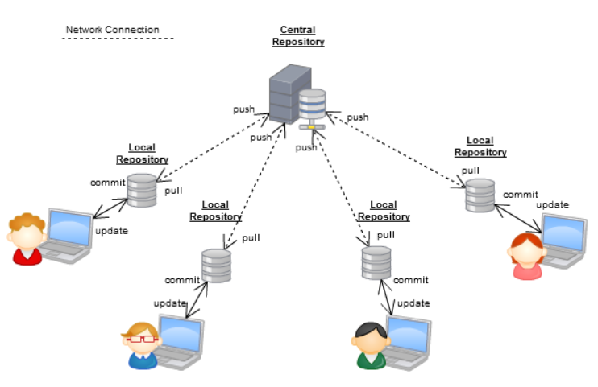
1) INTRODUCTION
HIGH TECH COMPASS

Slide 6
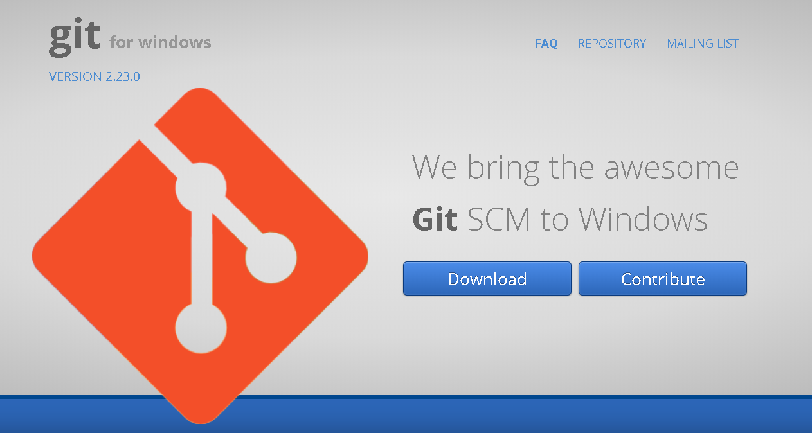
1) INTRODUCTION
Installation de git
https://git-scm.com/book/fr/v1/D%C3%A9marrage-rapide-Installation-de-Git

Slide 7
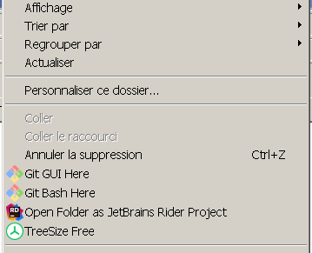
1) INTRODUCTION
Installation de git : Présentez vous à Git
Accès à git-batch
Bouton droit de la
souris
git config --global user.email dmouchene@htcompass.fr
git config --global user.name “Djamel MOUCHENE"

Slide 8
1) Premiers pas avec Git : git status
permet de lister les modifications en cours (non enregistrées dans votre dépôt) dans votre dossier de travail. On retrouve 4 états possibles pour chaque fichier :
untracked : fichier non suivi
unmodified : fichier non modifié
modified : fichier modifié
staged : modification du fichier indexée

Slide 9
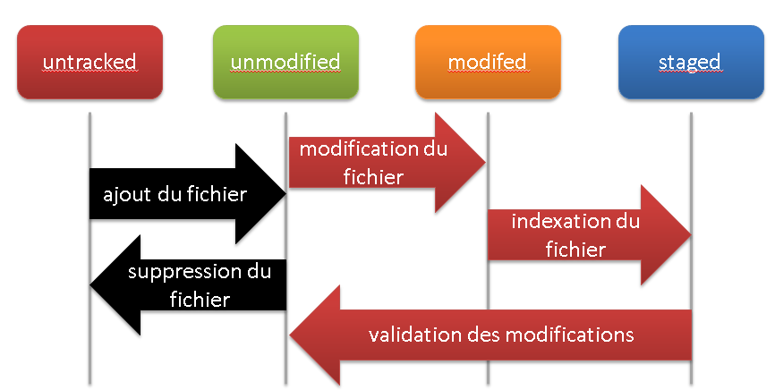
1) Premiers pas avec Git : git status

Slide 10
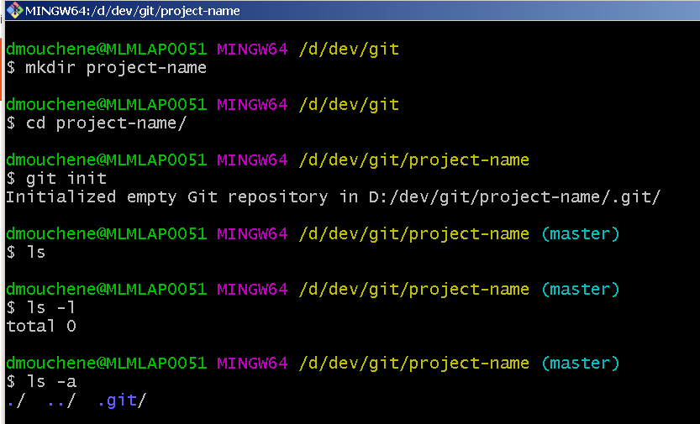
1) Premiers pas avec Git : En local
Créer un dossier git sur votre ordinateur : git init

Slide 11
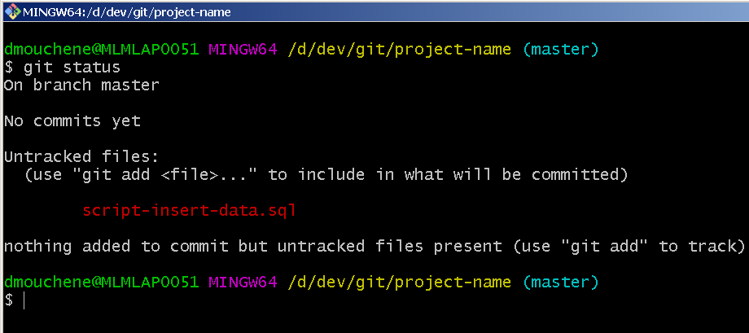
1) Premiers pas avec Git : En local
Ajouter un fichier /dossier ➔ git status
Untracked file

Slide 12
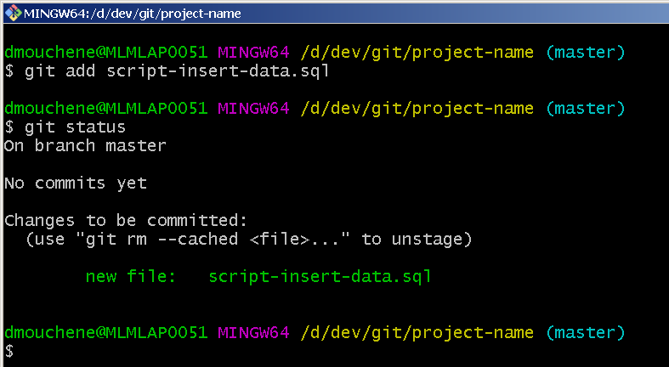
1) Premiers pas avec Git : En local
Ajouter le fichier à l’index git ➔ git add file / *
staged file

Slide 13
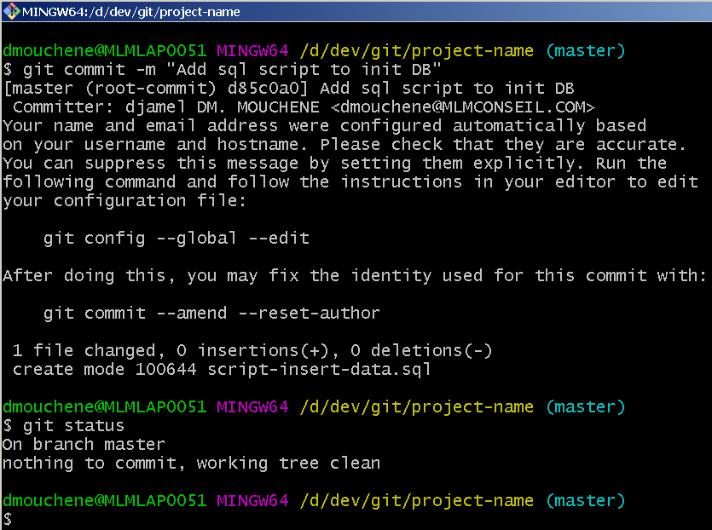
1) Premiers pas avec Git : En local
Commiter le fichier à l’index git ➔ git commit –m ’ msg’
Commited file : Si vous ne fournissez pas de fichier après le commentaire, tout ce que vous avez fait sera commité.

Slide 14
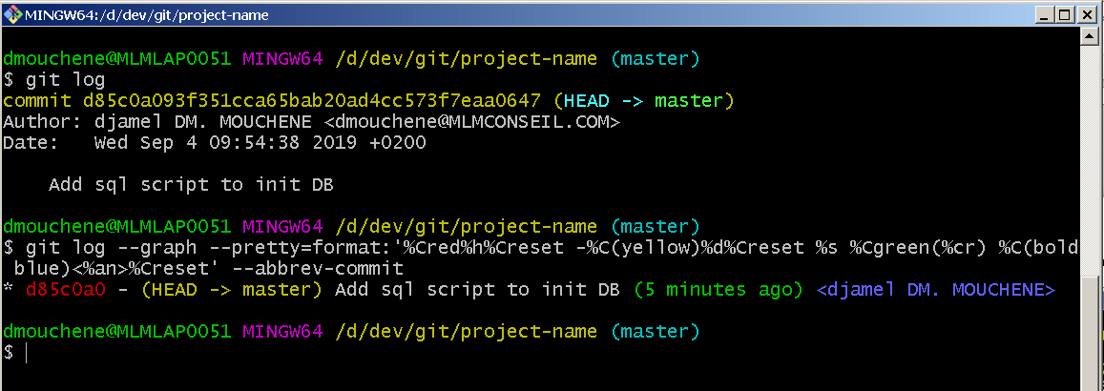
1) Premiers pas avec Git : En local
Voir l’historique des modification ➔ git log

Slide 15
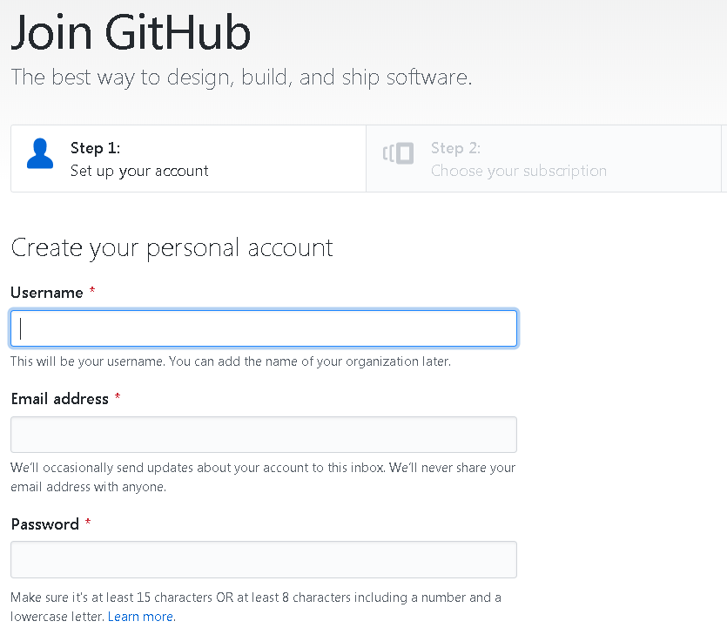
1) Connecter à un repo distant
Création de compte github : @mail HTC

Slide 16
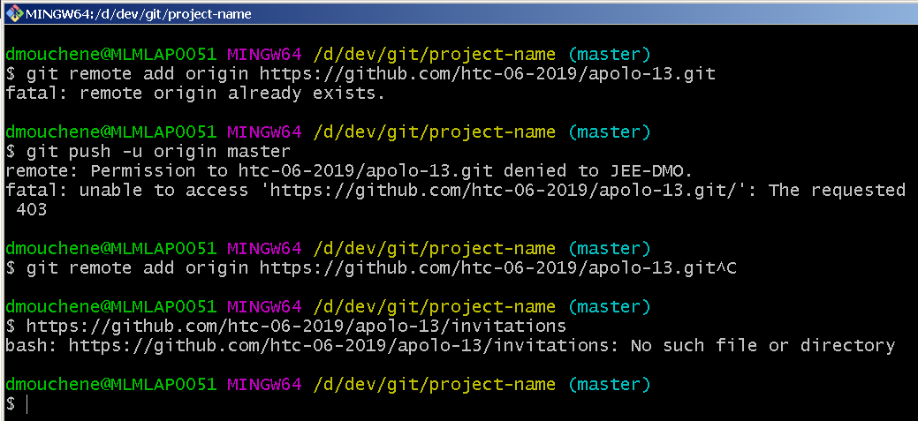
1) Connecter à un repo distant
Connecter votre repo local à une repo distant

Slide 17
1) Travailler avec des branches
Pour chaque tâche une branche dédié
Soit la demande jira : jira-146
Git branch jira-146
Permet de créer une nouvelle branche en local
Git branch –list : voir la liste des branche
Git checkout apolo14-146 : permet de changer de branche
Démonstration

Slide 18
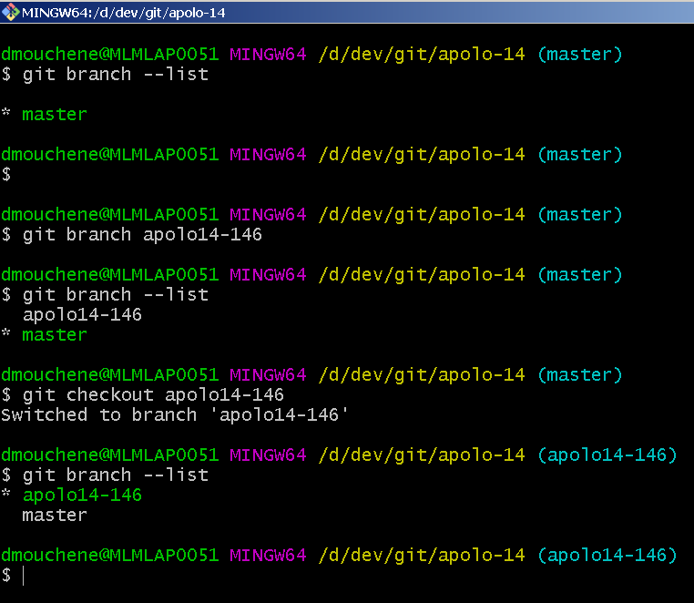
1) Travailler avec des branches

Slide 19

1) Travailler avec des branches
Exercice
Créer une nouvelle branche
Faire des modifications
Essayer de revenir à la branch master
Faites un commit
Et tenter à nouveau de revenir à la branche Master
Git status : est un repaire, à faire souvent

Slide 20
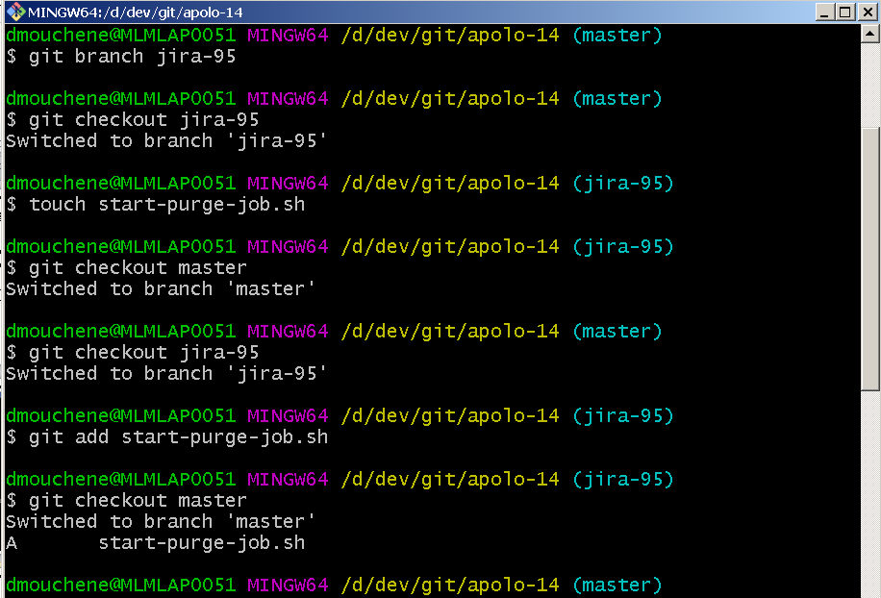
1) Travailler avec des branches
Solutions
HIGH TECH COMPASS

Slide 21
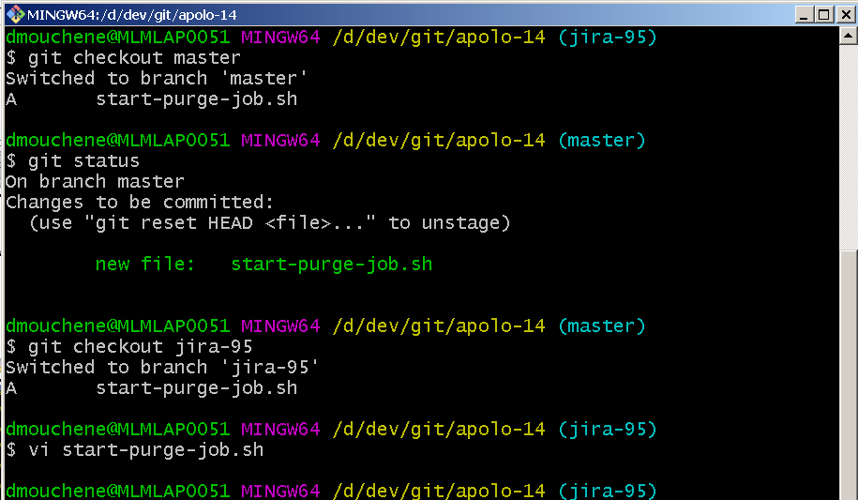
1) Travailler avec des branches

Slide 22
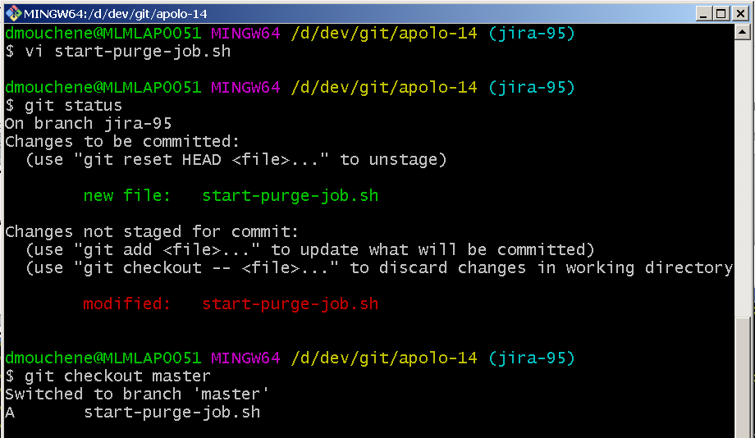
1) Travailler avec des branches
Solutions

Slide 23
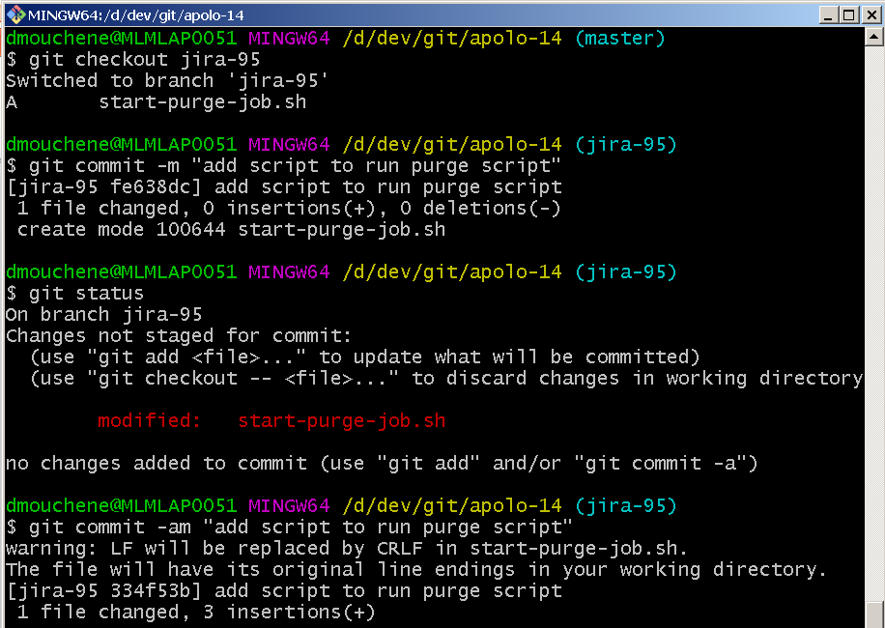
1) Travailler avec des branches
Solutions

Slide 24
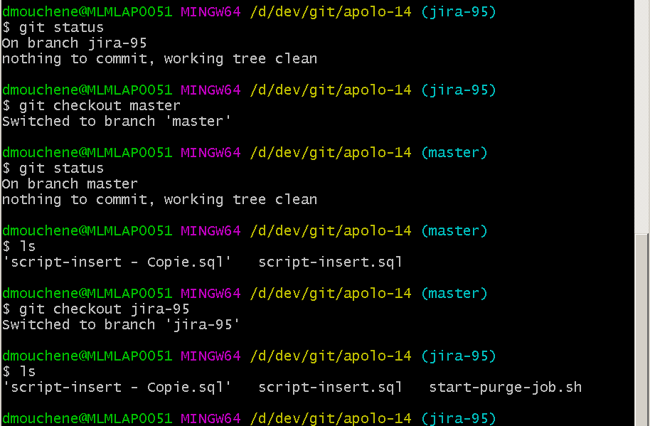
1) Travailler avec des branches
Solutions

Slide 25
1) Travailler avec des branches
Le merge
Une fois les modifs terminées et le commit effectué
Il est nécessaire de rapatrier les modifs sur la branche master (Ou develop)
Pour exécuter cette tâche : Très simple
Aller dans la branche master
Git merge jira-96

Slide 26
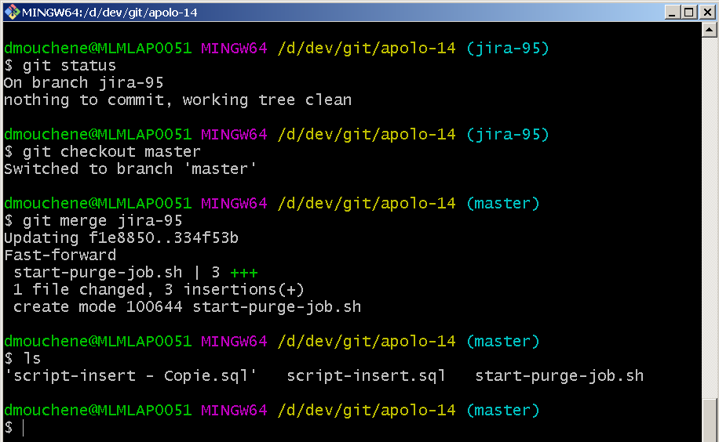
1) Travailler avec des branches

Slide 27
1) Travailler avec des branches
Pousser une branche vers le serveur distant
Créer une nouvelle branch : jira-555
Faire des modifs
Faire le commiter
Tenter de faire un push

Slide 28
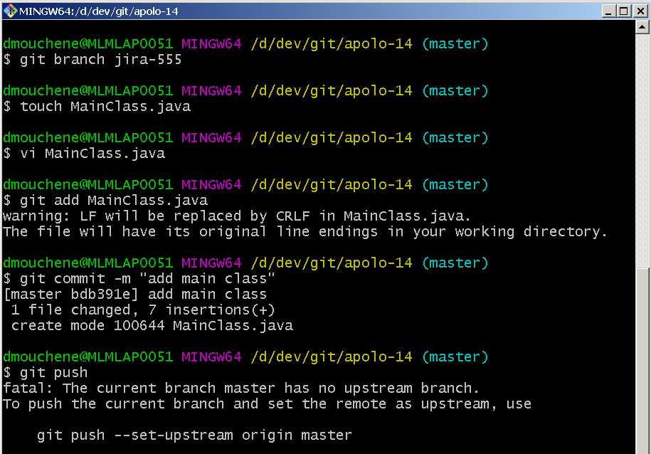
1) Travailler avec des branches

Slide 29
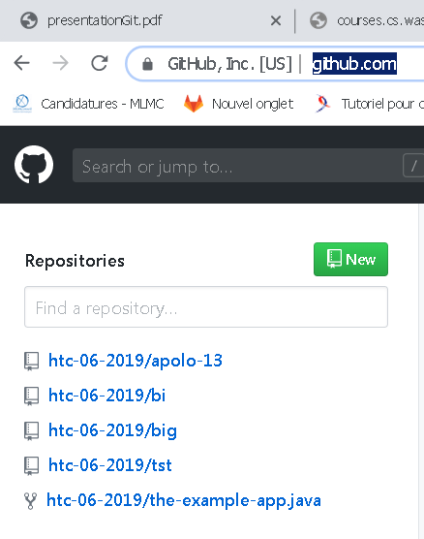
1) Git clone
Utiliser un EDI et importer le ou les projets du repo

Slide 30
1) Travailler avec des branches
Le clone
Une fois le repo distant rapatrié en local
Vous pouvez utiliser toutes les commandes git que nous avons vue depuis le début de ce cours (git init)
Vous pouvez créer des branches
Si vous être autorisé vous pouvez faire des modifs sur le repo distant !!

Slide 31
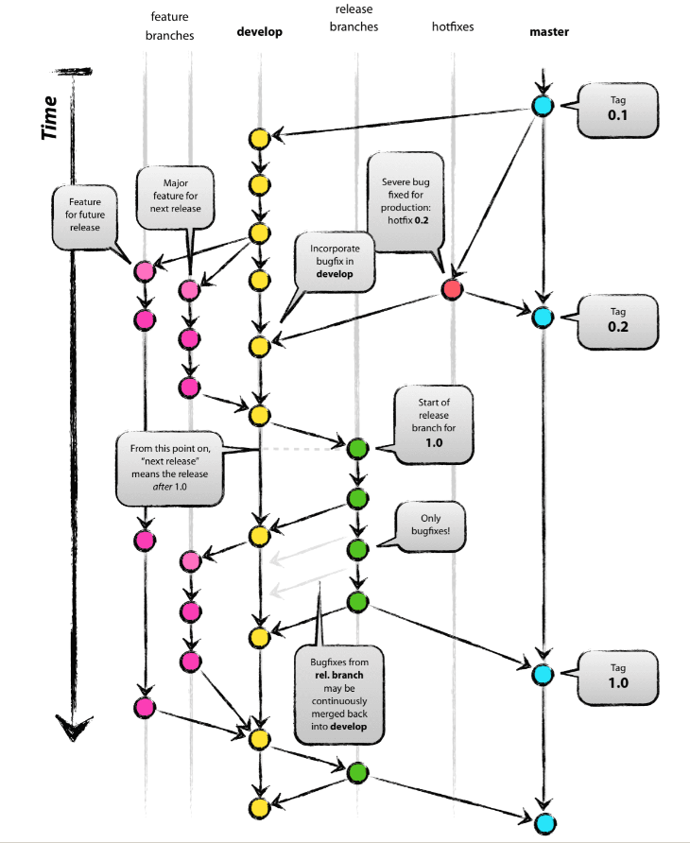
HIGH TECH COMPASS

Slide 32
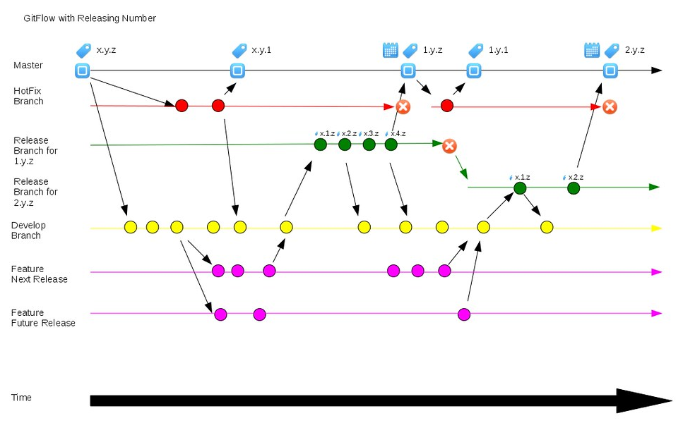

Slide 33
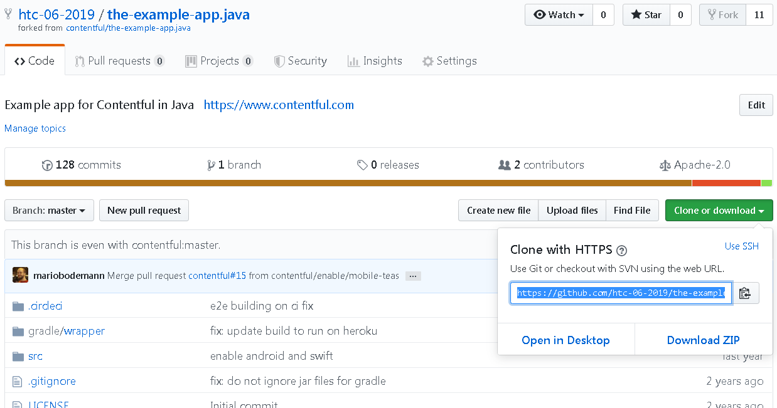
1) Git clone

Slide 34
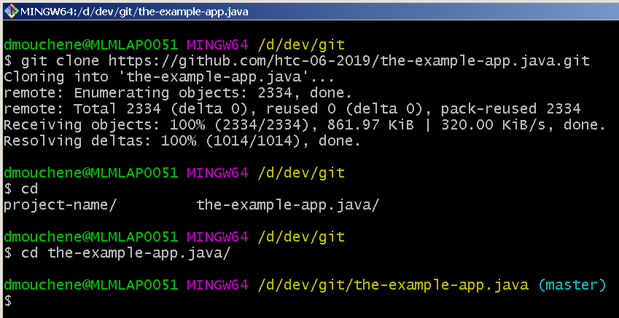
1) Git clone
Rapatrier directement un repo git existant

Slide 35

6) CONCLUSION

Slide 36

HIGH TECH COMPASS

